Slide 1

Y
Formación de Empresa Sostenible a partir del manejo Integral de los Residuos Sólidos, para la reducción de la Pobreza de las familias recicladoras del Municipio de Soacha, Cundinamarca
Presentado a la Secretaría de
Ciencia, Tecnología e Innovación, de la Gobernación de Cundinamarca
Mayo de 2013
Soacha Limpia y Verde III

Slide 2
ÍNDICE
Quienes somos (Alianza Estratégica)
Cual es el problema
Cual es la solución
Como funciona
Que se obtiene
Cual es el Potencial
Beneficios Sociales
Beneficios ambientales
Presupuesto del Proyecto

Slide 3
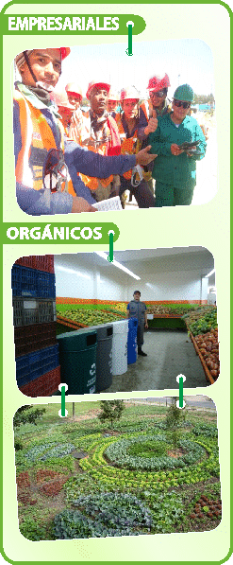
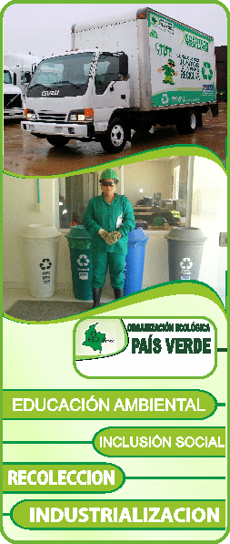
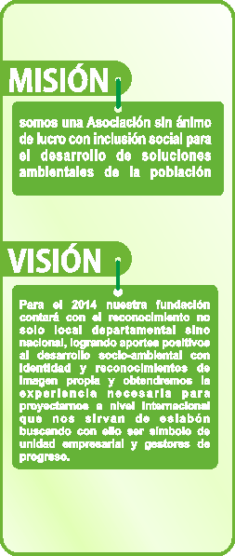
Quienes Somos País Verde…?

Slide 4
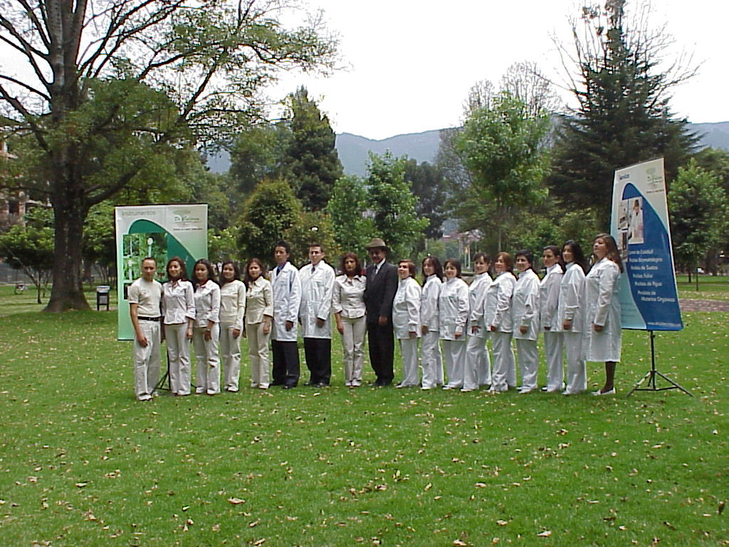
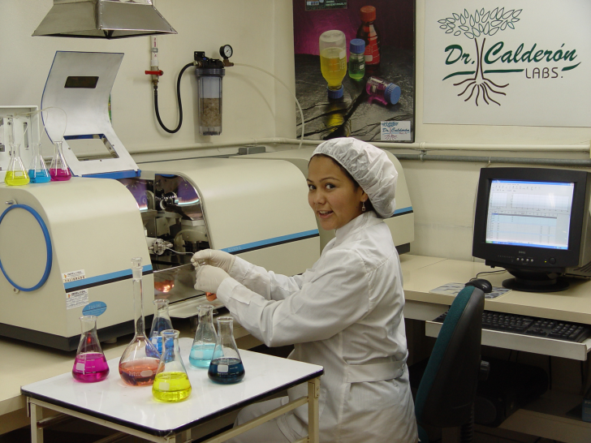
Quienes Somos Calderón Laboratorios...?
Empresa Fundada en 1993
Laboratorio de Prestación de Servicios Analíticos
Suelos, Aguas, Tejidos Vegetales; 1996
Microbiología; 1998
Metales Pesados; 2003
Ingeniería Ambiental; 2005
Ing. Compostaje y Reciclaje de Materia Orgánica; 2008
Certificación ISO 9001-2008
Obtención de Biochar, Pirólisis, 2010
Reciclaje Terciario de Plásticos, 2011 – 2012
Pirólisis de Plásticos; 2012
Acreditación IDEAM - ISO 17025; 2013
Planta Piloto de Combustibles; 2013

Slide 5
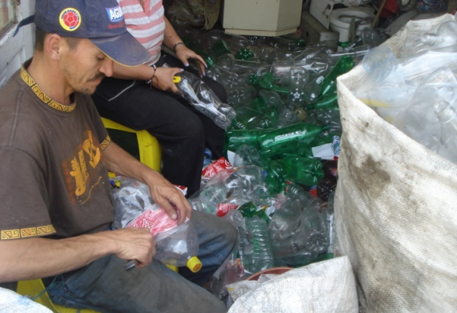
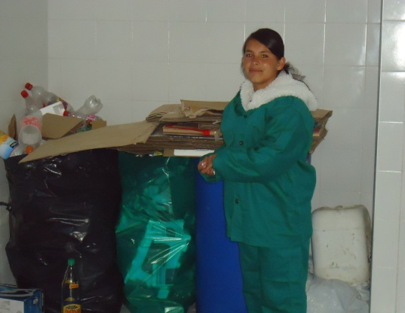
Cual es el Problema…?
Alto Índice de Pobreza y Falta de Opciones de aprovechamiento de materiales potencialmente Reciclables.

Slide 6
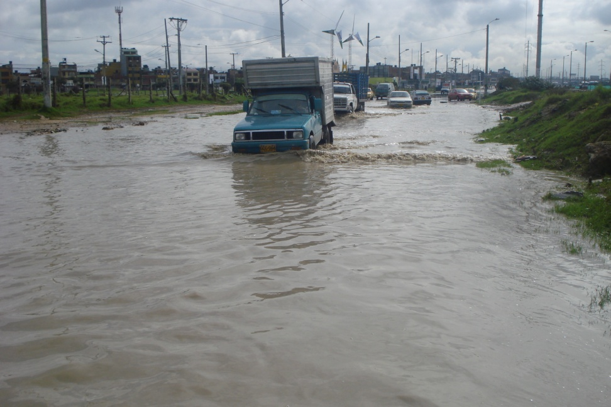
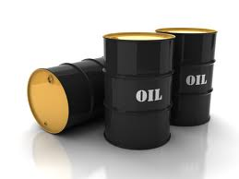

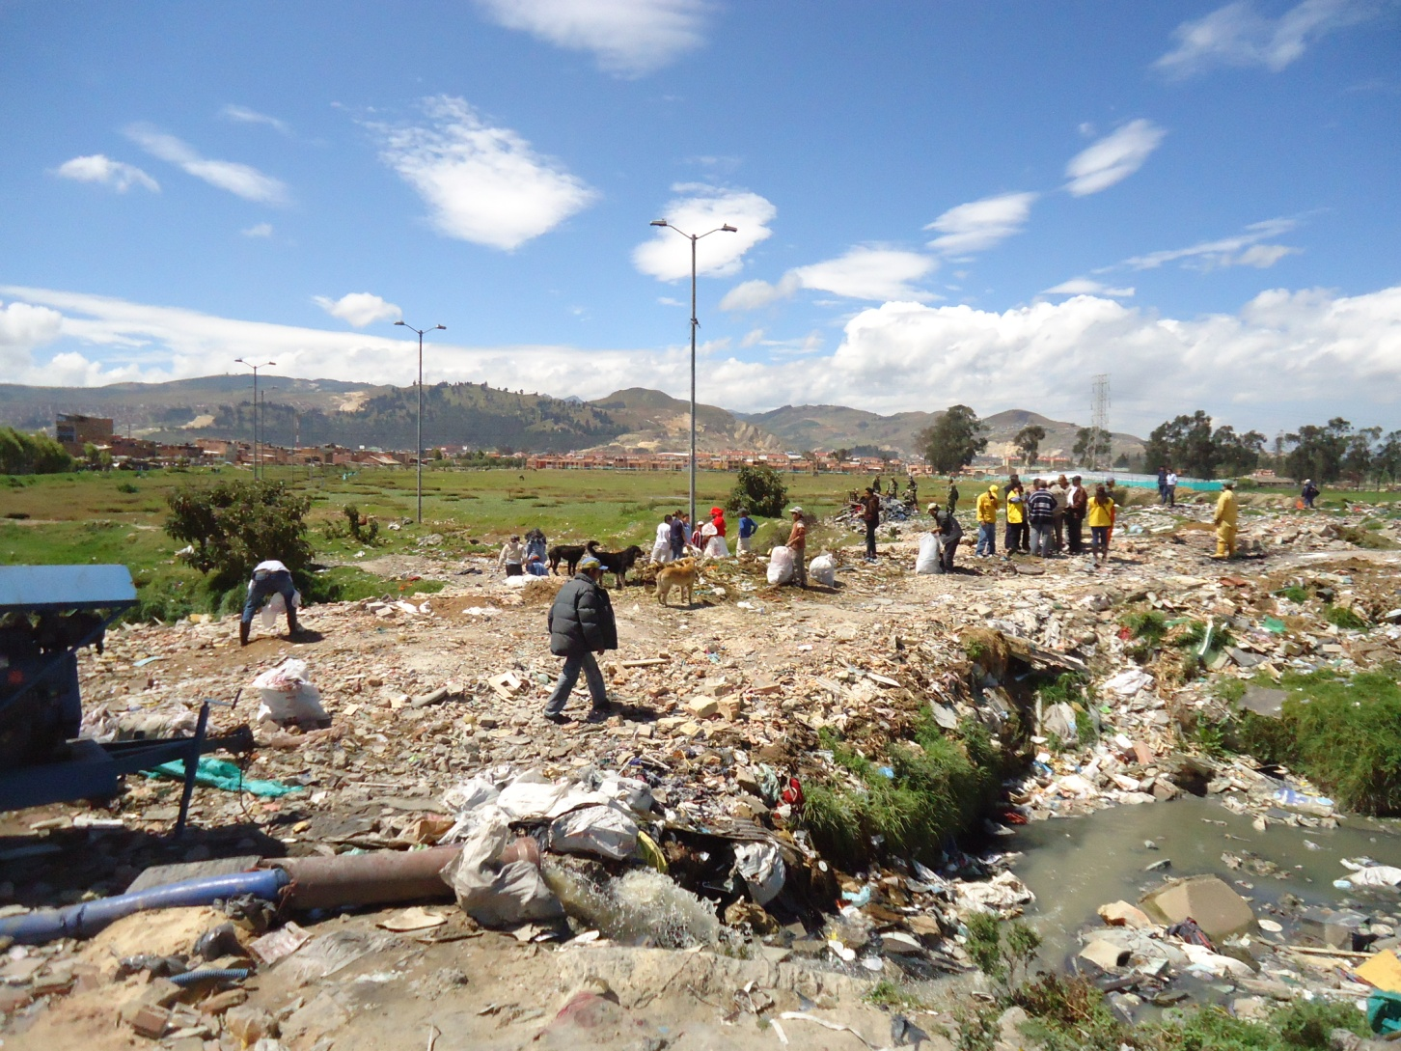
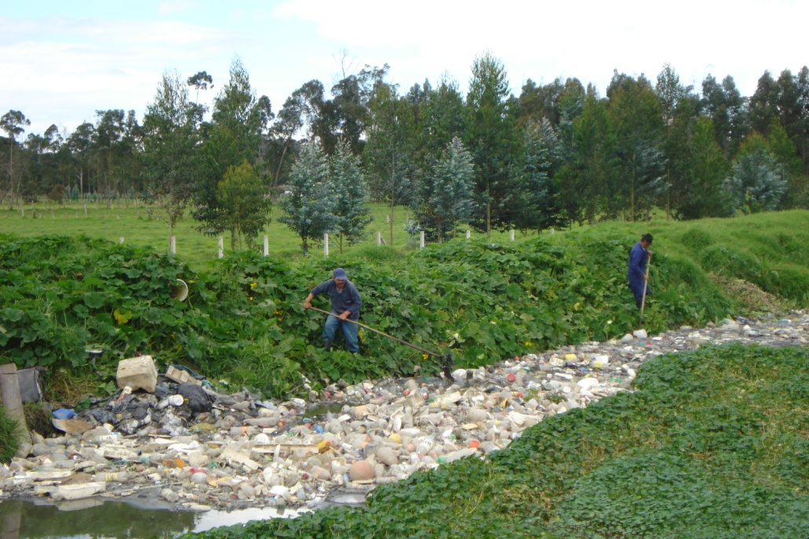
Cual es el Problema…?
El eslabón perdido ...
Los residuos plásticos no vuelven a ser lo que fueron!

Slide 7
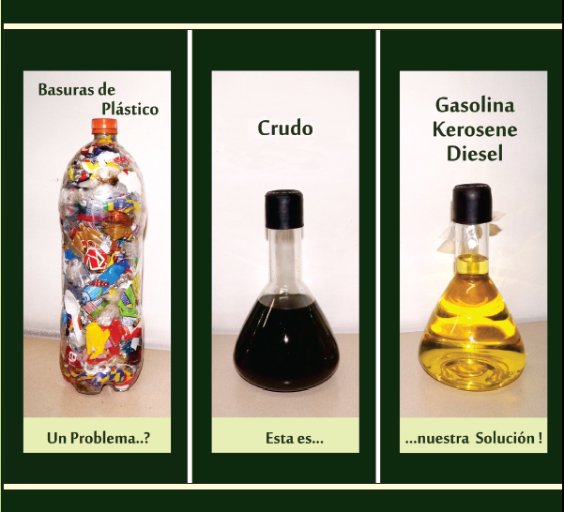
Cual es la Solución…?

Slide 8
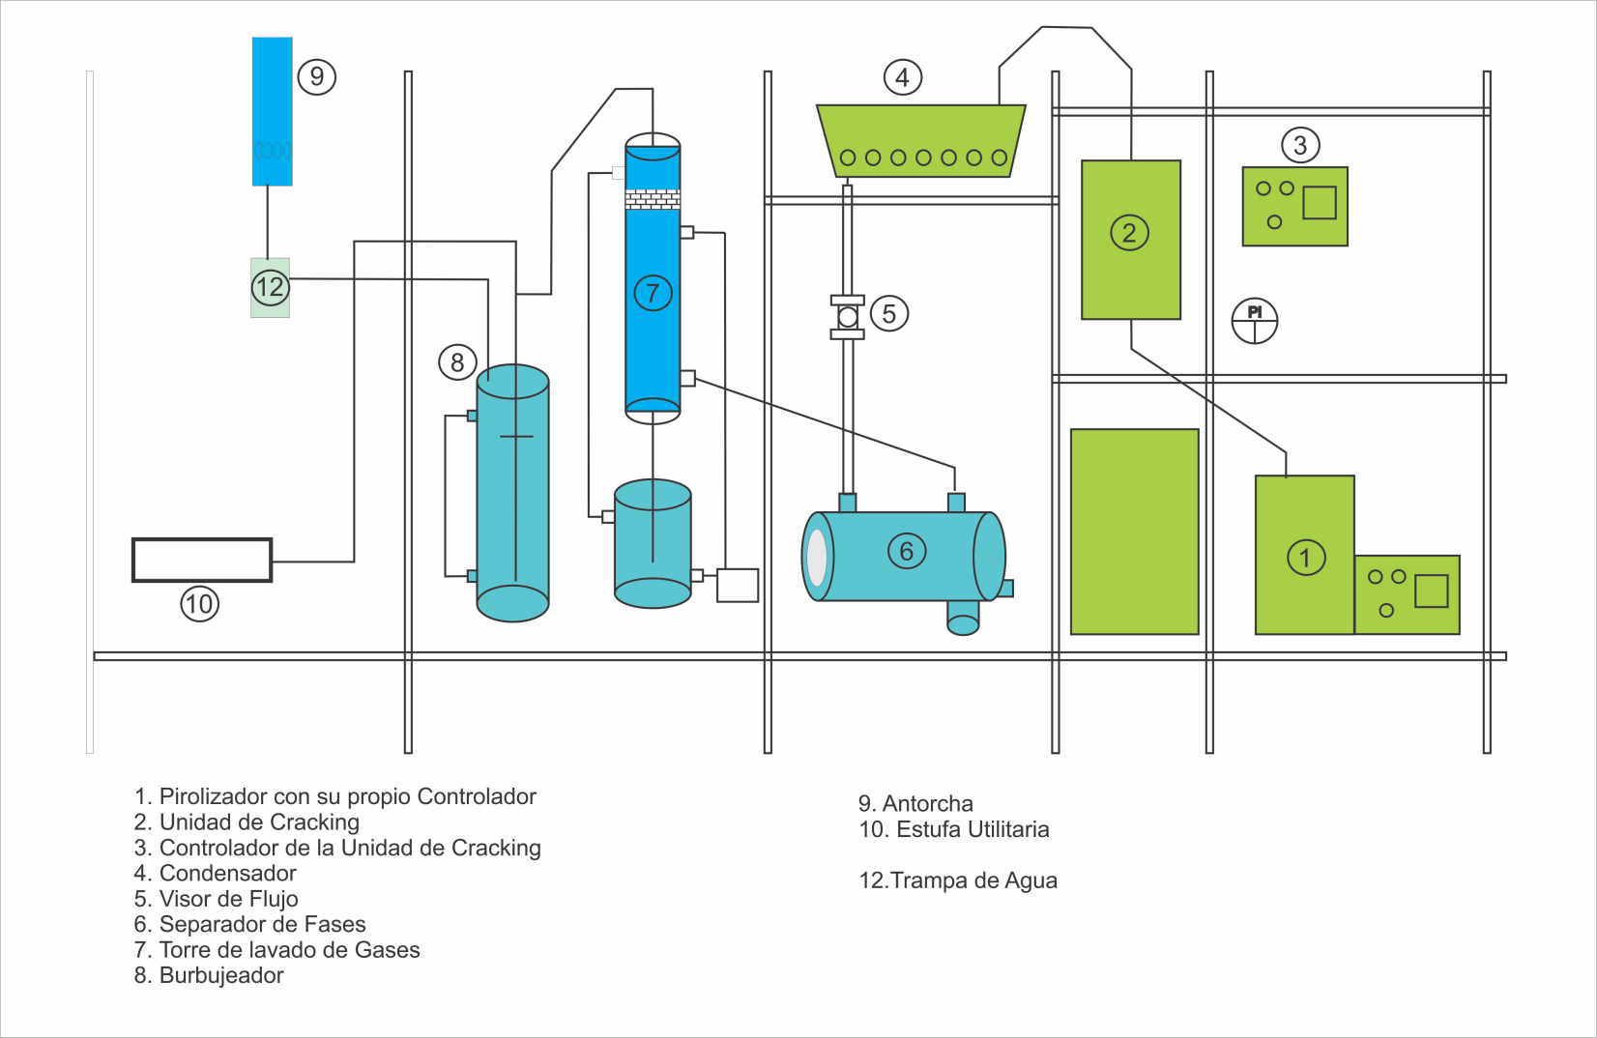
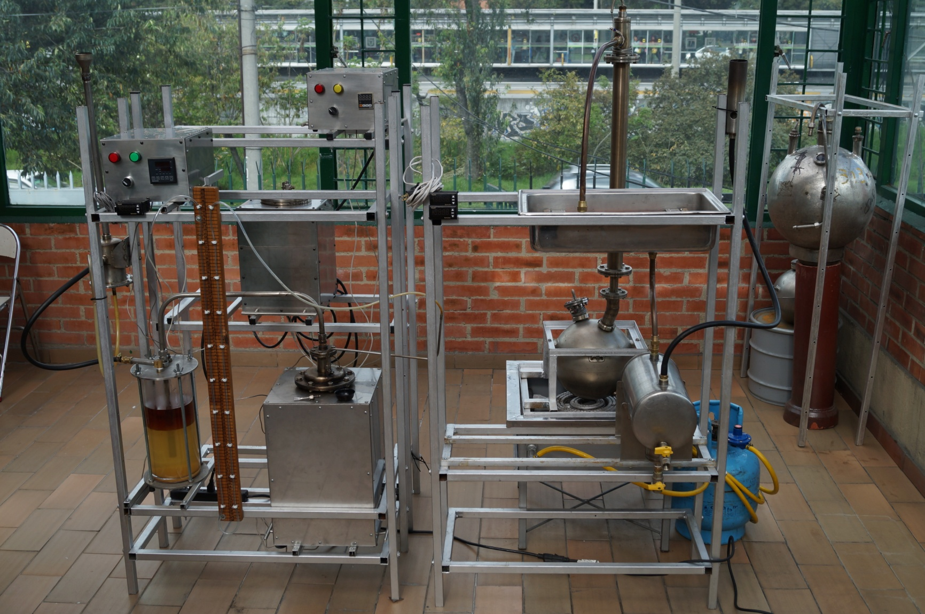
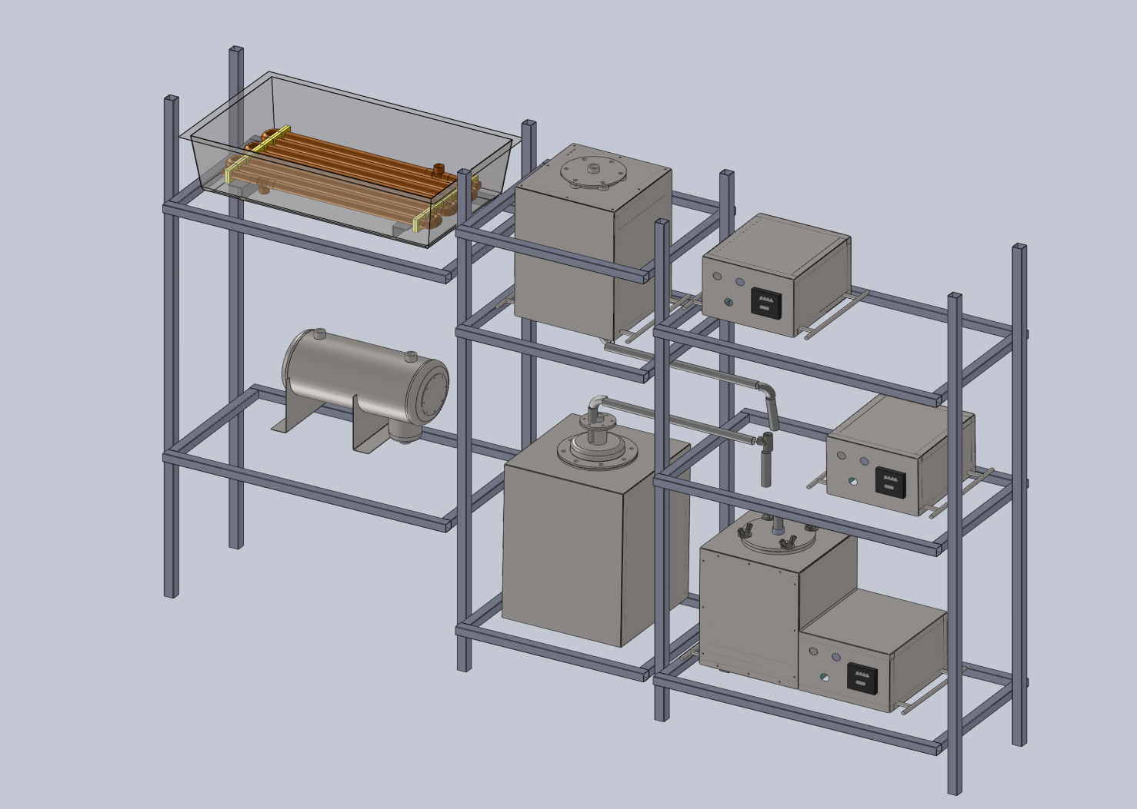
Como Funciona…?
Basura Plástico
Compactación
Pirólisis con catálisis heterogénea en fase líquida a 450°C
Condensación
Separación de Fases
Carbonilla
Crudo Super Liviano
Gases
Conceptualización
Ingeniería Básica
Banco de Laboratorio
Ingeniería de Detalle

Slide 9
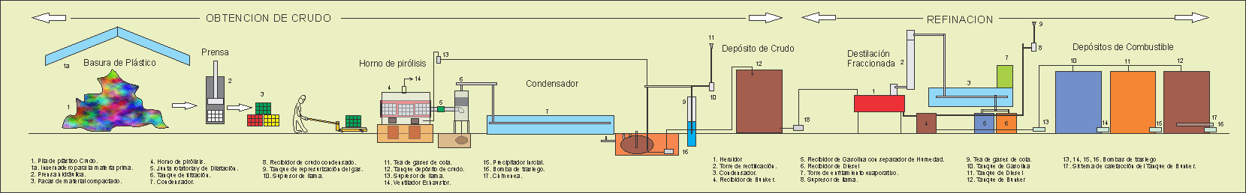
Que Proponemos…?
Planta Industrial de 10 tpd de Residuos Plásticos
Beneficiarias 100 Familias Recicladoras
Mejoramiento de Ingreso y Calidad de Vida

Slide 10
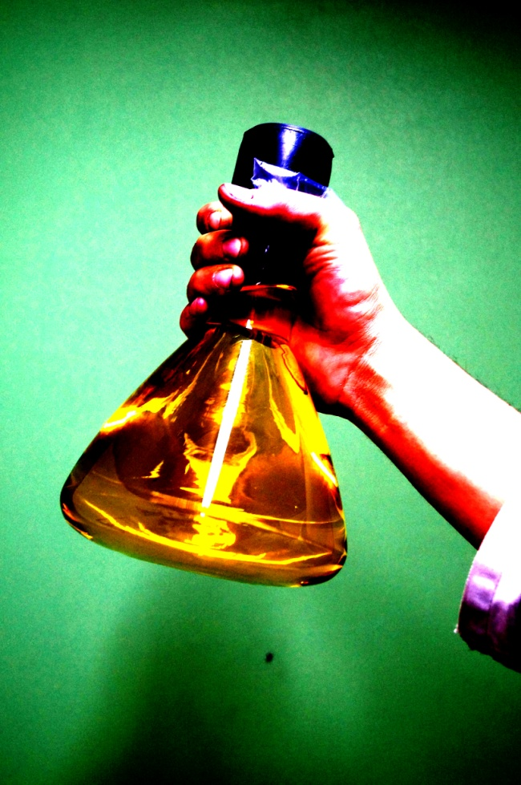
Que se Obtiene…?
Crudo Liviano para uso como Combustible Industrial Limpio

Slide 11
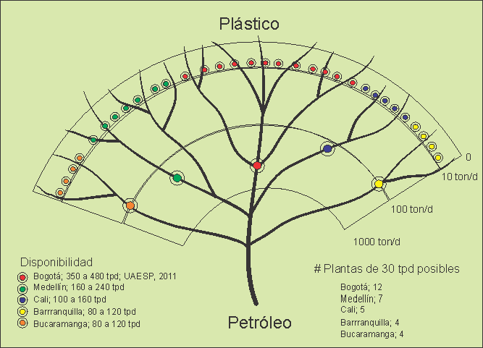
Cual es el Potencial de esta Solución…?
Disponibilidad de “Materia Prima” y posible tamaño de plantas.

Slide 12


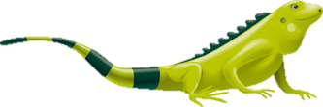
Cual es el Potencial de esta Solución…?
Potencial de producción de crudo caso Bogotá y zonas de Influencia
Plástico Basura que diariamente va a parar al R. S. Doña Juana 450 tpd
Crudo derivable de este plástico 2.700 bbl/d
Valor potencial de este crudo a precios de mercado a US $ 90 / bbl US $ 243.000
Generación de Nuevos Empleos en el Reciclaje 5.000
Potencial económico mensual sobre Inversión Planta de 10 tpd. EBITDA del 12 %

Slide 13
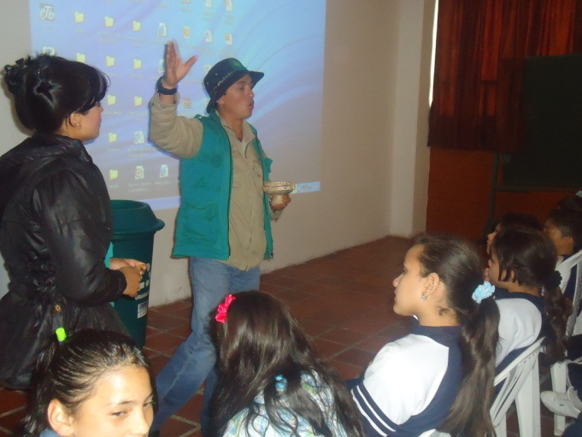
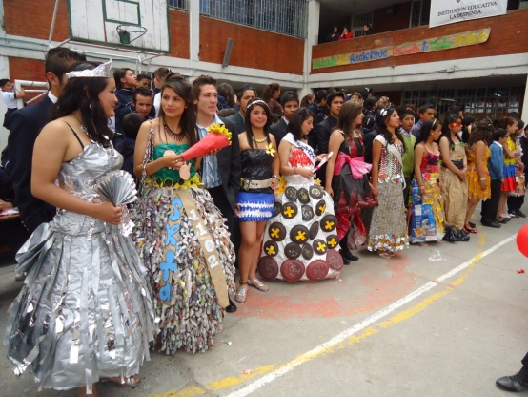
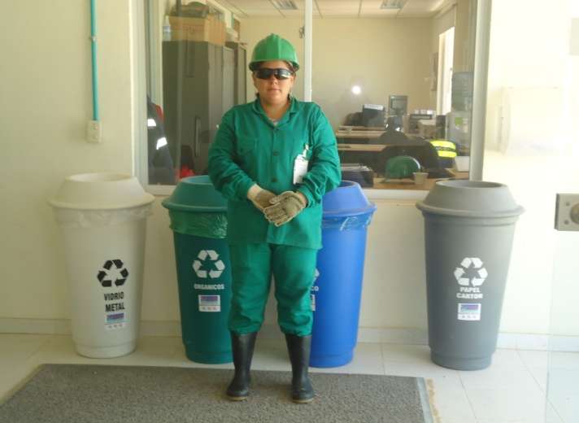
Beneficios Sociales
Educación Ambiental.
Generación de Ingresos a la comunidad Recicladora.
Transformación Socio Laboral de las familias Recicladoras.
Mejoramiento de la calidad de vida de las familias recicladoras beneficiarias.

Slide 14
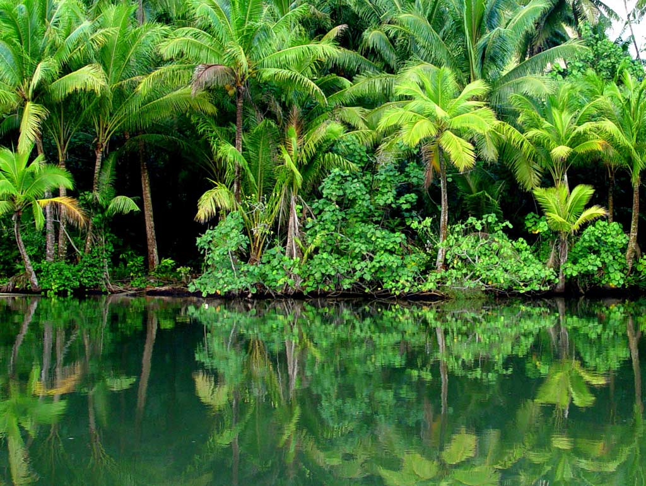
Beneficios Ambientales
Evita la contaminación de playas, ríos y océanos.
Permite el aprovechamiento de los plásticos no reciclables que van a los rellenos Sanitarios.
Disminuye la presión sobre los rellenos sanitarios ; los plásticos ocupan el 20 % del volumen de las basuras domésticas.
Optimiza el uso de los recursos naturales: Petróleo Crudo
Permite el cierre de la cadena Petróleo-Plástico, al reciclar la basura de plástico a Petróleo Crudo. (Aparece el eslabón perdido Plástico-Petróleo).

Slide 15
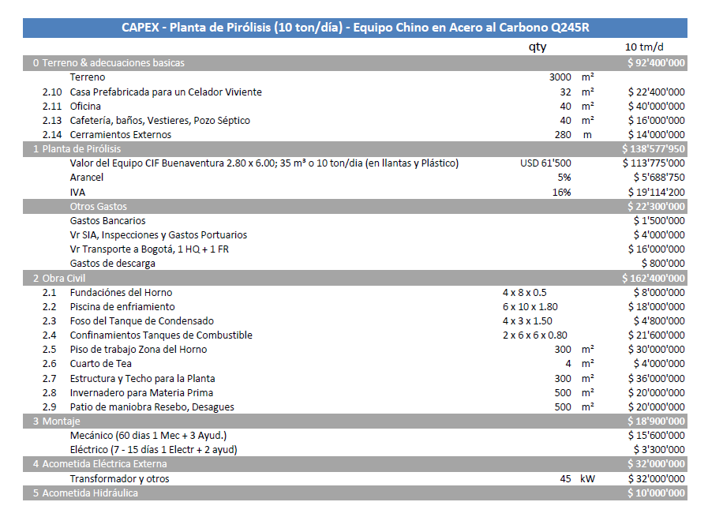
Presupuesto del Proyecto

Slide 16
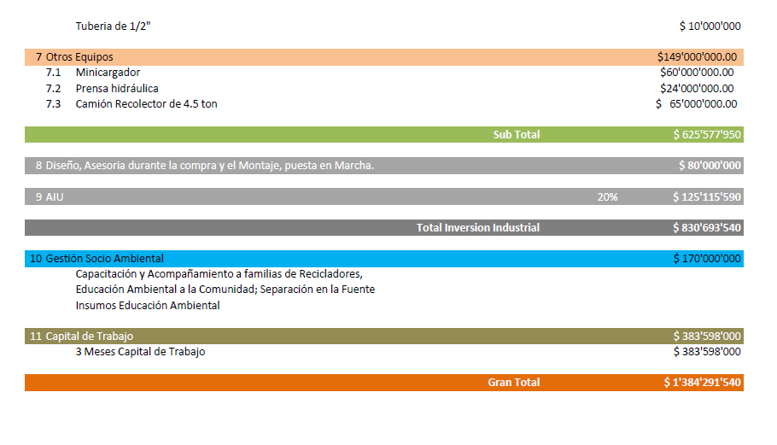
Presupuesto del Proyecto

Slide 17
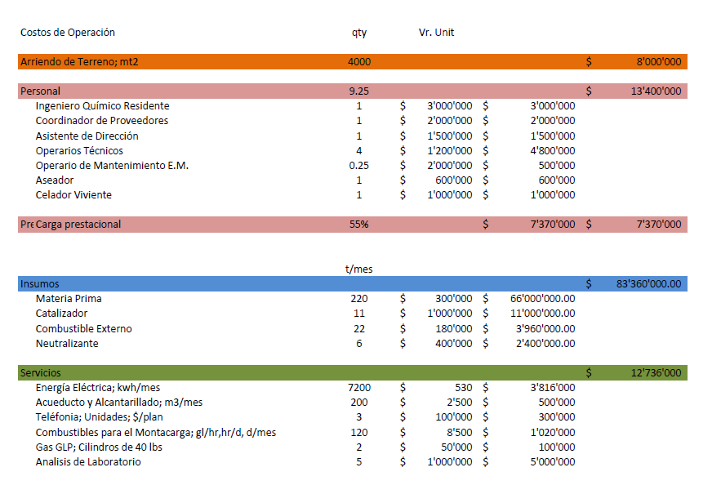
Presupuesto del Proyecto

Slide 18
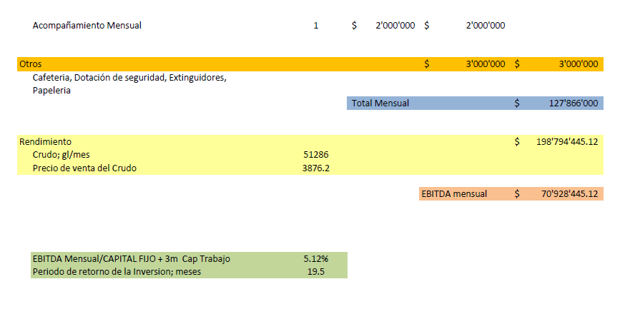
Presupuesto del Proyecto

Slide 19
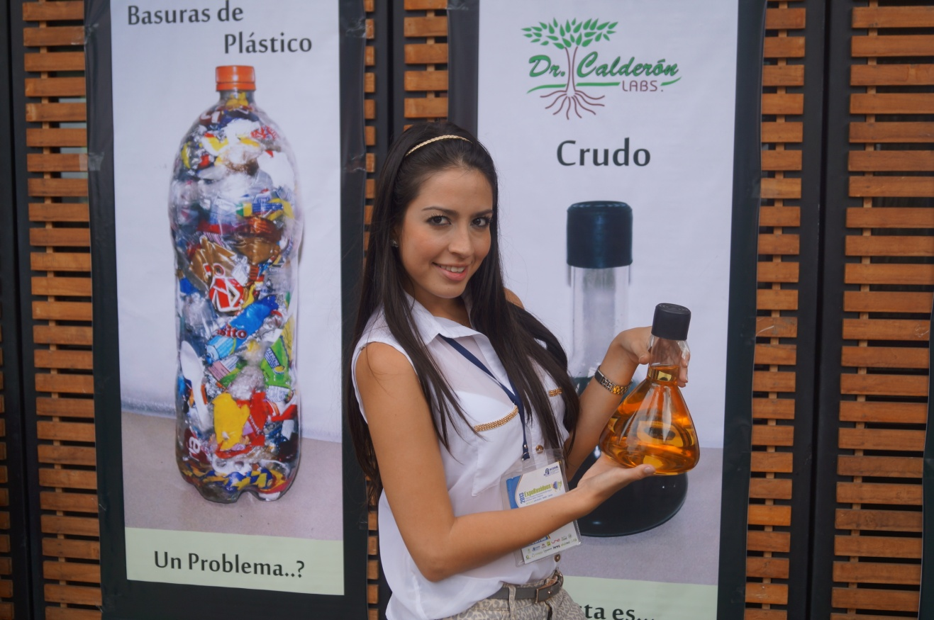
Preguntas…?

